Slide 1

«Функціональні розлади
шлунково-кишкового тракту у дітей раннього віку»
КАФЕДРА ПЕДІАТРІЇ №2 ХНМУ
.

Slide 2

АКТУАЛЬНІСТЬ
Функціональні розлади органів шлунково-кишкового тракту у дітей раннього віку дуже часто стають великою проблемою для батьків маленьких дітей у зв’язку з тривогою їх за здоров’я дитини.
Доволі часто педіатрам доводиться проводити диференціальну діагностику функціональних порушень із інфекціями ШКТ, а також вадами його розвитку.
Тактика ведення таких дітей доволі складна, тому що прояви їх можуть рецидивувати і деколи призводити до порушень стану дитини, а в деяких випадках бути фактором, який спричиняє розвиток захворювання.

Slide 3


Труднощі при роботі з FGID полягають у тому, що немає біохімічних маркерів або структурних порушень, які можуть бути використані для об’єктивної діагностики чи моніторингу прогресування цих розладів.
Діагнози засновані на історії хвороби та фізичному огляді.

Slide 4

Сьогодні функціональні розлади ШКТ розглядаються як розлади взаємодії між кишечником і головним мозком (Drossman, 2016).
Ця група захворювань, класифікованих за шлунково-кишковими симптомами, пов’язана з будь-якою комбінацією таких функцій: моторика, порушення вісцеральної гіперчутливості, змінена слизова оболонка й імунні функції, а також змінена кишкова мікробіота і функціонування центральної нервової системи (ЦНС).

Slide 5

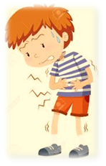

ВИЗНАЧЕННЯ
Функціональні гастроінтестинальні розлади – це порушення функції органів травлення, що пов’язані зі зміною їхньої регуляції та супроводжуються різноманітною комбінацією (залежно від віку) персистуючих або рецидивуючих гастроінтестинальних симптомів без структурних або біохімічних порушень.
Функціональні шлунково-кишкові розлади можуть супроводжувати нормальний розвиток дитини і залежати від розладів регуляції органа на тлі вегетативних дисфункцій, психоемоційних та гуморальних факторів

Slide 6
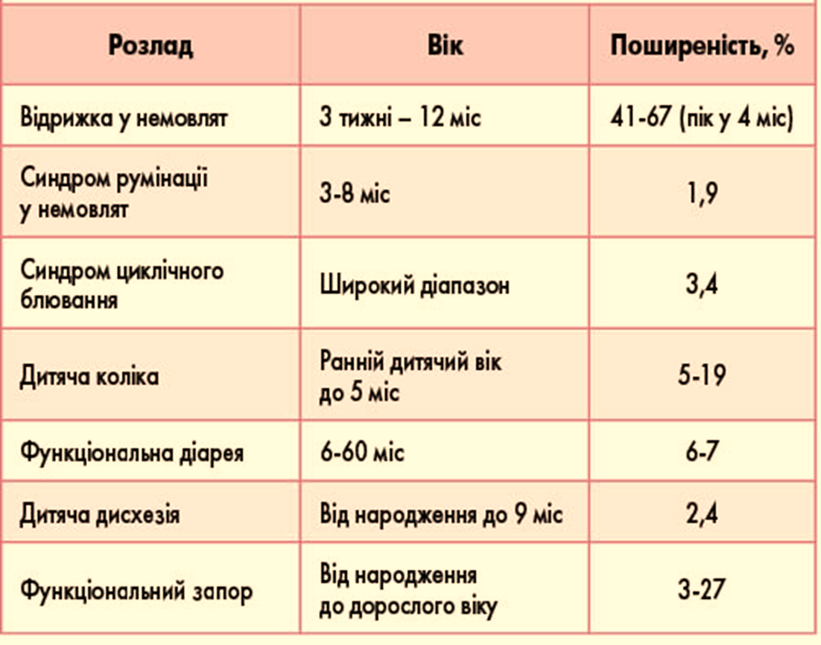

Поширеність функціональних шлунково-кишкових розладів у новонароджених і дітей раннього віку.
Сьогодні функціональні розлади ШКТ розглядаються як розлади взаємодії між кишечником і головним мозком (Drossman, 2016).
Notes:
Поширеність функціональних шлунково-кишкових розладів у новонароджених і дітей раннього віку.

Slide 7

Функціональні гастроінтестинальні розлади (ФГІР) займають найбільший відсоток в структурі патології органів травлення у дітей молодшого віку.
Сучасні уявлення з позицій доказової медицини про етіологію, патогенез, клініку та діагностику цих патологічних станів, використання світового досвіду та уніфікованої класифікації та діагностичними критеріями цих розладів (за Римськими критеріями ІII, та IV) може бути корисним у практиці педіатра та сімейного лікаря.

Slide 8




ФРШКТ у немовлят і дітей раннього віку поширені в усьому світі та охоплюють різноманітні розлади, пов’язані з хронічними рецидивуючими симптомами, пов’язаними з шлунково-кишковим трактом, але не поясненими структурними чи біохімічними аномаліями.
Діагностика цих розладів базується на критеріях, заснованих на симптомах, так званих Римських критеріях, які виникли в 1994 році.
За останнє десятиліття знання про ФРШКТ у новонароджених і дітей раннього віку ще більше покращилися, що призвело до нещодавно опублікованих Римських IV критеріїв.
Notes:
The Rome Foundation has sought to maintain a strong knowledge base in the field and that has occurred mainly with revisions every 6-10 years. Rome IV updates include a redefinition of FGIDs and diagnostic criteria, addition of newly recognized disorders, and major changes in criteria for existing disorders.

Slide 9
Что такое Римский консенсус?
Що таке Римський консенсус?
У 1988 році в Римі в ході Всесвітнього конгресу гастроентерологів було створено постійно діючий комітет з функціональним захворювань шлунково-кишкового тракту.
В рамках цього комітету сформували підкомітет по функціональних розладів шлунка і дванадцятипалої кишки.
До складу комітету входять найбільш авторитетні фахівці з даної проблеми з різних країн.
Суть роботи даних Римських конгресів складається в розробці єдиних підходів до діагностики та лікування функціональних захворювань шлунково-кишкового тракту.

Slide 10

ХРОНОЛОГИЯ РИМСКИХ ДИАГНОСТИЧЕСКИХ КРИТЕРИЕВ
Критерії Маннинга для СПК (1978);
Критерії Круіс для СПК (1984);
Римські рекомендації для СПК (1989);
Римська класифікаційна система для функціональних захворювань шлунково-кишкового тракту - ФЗШКТ (1990);
Римські критерії I для СПК (1992) і ФЗШКТ (1994);
Римські критерії II для СРК (1999) і ФЗШКТ (1999);
Римські критерії III (2006);
Римські критерії IV (2016).

Slide 11

До функціональних захворювань слід відносити патологічні стани, що характеризуються порушенням функції тих чи інших відділів системи травлення, що тривають не менше 12 тижнів на рік і обумовлені порушеннями регуляції травлення.

Slide 12
Класифікація функціональних гастроінтестинальних розладів у дітей раннього віку (новонароджених та малюків)
G. Дитячі функціональні гастроінтестинальні розлади:
G1. Регургітація у немовлят (Infant Regurgitation або дитяча регургітація).
G2. Синдром румінації у немовлят (Infant Rumination Syndrome).
G3. Синдром циклічного блювання (Cyclic Vomiting Syndrome).
G4. Кольки у немовлят (або малюкові кольки – Infant Colic).
G5. Функціональна діарея (Functional Diarrhea).
G6. Дишезія у немовлят (дитяча дишезія – Infant Dyschezia).
G7. Функціональний закреп (Functional Constipation).
Notes:
Поширеність ФШКР у новонароджених і дітей раннього віку

Slide 13
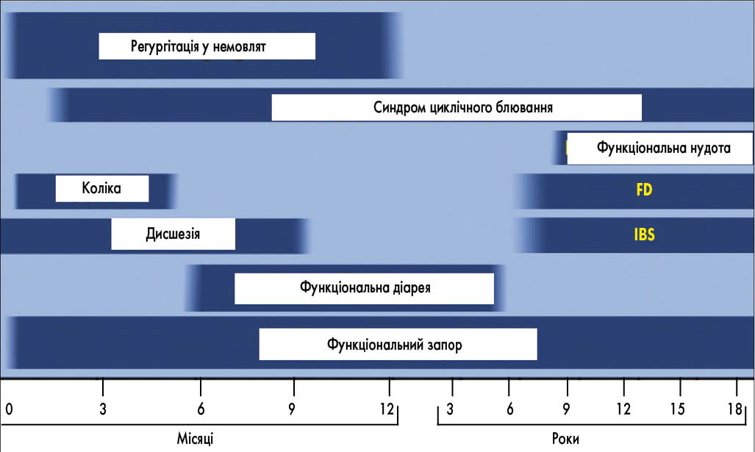
Прояви функціональних розладів ШКТ у дітей залежно від віку.

Slide 14

ПРИЧИНИ
Причини, пов’язані з матір’ю:
обтяжений акушерський анамнез;
емоціональна лабільність жінки та стресова обстановка у родині;
похибки у харчуванні у матері, що годує;
порушення техніки годування та перегодовування при грудному та штучному вигодовуванні;
невірне розведення молочних сумішей;
куріння жінки

Slide 15
ПРИЧИНИ
Причини, пов’язані з дитиною, полягають у:
анатомічній та функціональній незрілости органів травлення дітей раннього віку
особливостях формування кишечної мікробіоти;
становленні ритму сон/неспання.

Slide 16

ПРИЧИНИ
Анатомічна та функціональна незрілість органів травлення дітей раннього віку :
короткий черевний відділ стравоходу,
недостатність сфінктерів,
зниження ферментативнї активності,
функціональна незрілість нервово-м’язового апарату,
незкоординована робота відділів ШКТ,
висока усмоктувальна здатність та недосконала бар’єрна функція кишечника,
схильність до підвищеного газоутворення,
високий ступінь анатомічної свободи кишечника у зв’язку з відносно довгою брижею,
порушення регуляції роботи ШКТ внаслідок незрілості центральної та периферичної нервової системи (кишечника);

Slide 17

РЕГУРГІТАЦІЯ
Регургітація у немовлят (малюкові зригування) – невимушене повернення у ротову порожнину їжі, яку дитина проковтнула; може супроводжуватись витіканням її з рота. На відміну від блювання цей процес не супроводжується участю м’язів тонкого кишечнику, шлунка, стравоходу та діафрагми.
Діагностичні критерії :
Наявність у здорової дитини у віці 3 тиж – 12 міс:
• відрижки (витікання їжі з рота або з носа) два або більше разів на день протягом 3 тиж і більше;
• відсутність блювання, домішок крові у блювотних масах, аспірації, апное, порушень загального стану, труднощів при годуванні і ковтанні або неправильного положення під час і/або після годування.

Slide 18

ЛІКУВАННЯ
уЛікування регургітації складається з консультування батьків стосовно прогнозу та оптимізації догляду за дитиною.
Рекомендується густа їжа, укладання дитини з піднятим головним кінцем на 50 градусів (у положенні на спині або на боці) або на 30 градусів (у положенні на животі).
Слід зазначити, що дотепер не доведений позитивний ефект медикаментозного лікування регургітації.

Slide 19

РУМІНАЦІЯ
Румінація – це постійна регургітація нещодавно з’їденої їжі, яку дитина знову пережовує й повторно ковтає, але при цьому відсутні ознаки якого-небудь органічного ураження.
Діагностичні критерії:
• протягом 2 міс і більше відзначаються повторні скорочення м’язів черевного пресу, діафрагми та язика;
• зригування шлункового вмісту в ротову порожнину, де він знову пережовується й ковтається або відкашлюється; наявні три або більше ознак з наведених нижче:
– початок у віці 3–8 міс;
– відсутність ефекту від заходів, що застосовуються при гастроезофагеальній рефлюксній хворобі або від антихолінергічних препаратів, зміни характеру харчування, при годуванні через зонд або гастростому;
– не супроводжується неспокоєм;
– румінація відсутня протягом сну та під час спілкування дитини з оточуючими.

Slide 20

ЛІКУВАННЯ
Для ефективної терапії малюкового синдрому румінації необхідно забезпечити адекватне оточуюче середовище, зменшити об’єм медичних втручань для запобігання стресу та допомогти матері в розумінні фізичних та емоційних потреб дитини.
Рекомендується укладати немовля з піднятим головним кінцем на 50 градусів (у положенні на спині або на боці) або на 30 градусів (у положенні на животі).
Дитині пропонується густа їжа та повільне її вживання.
Фармакотерапія (прокінетики, блокатори H2- гістамінових рецепторів, інгібітори протонної помпи, трициклічні антидепресанти) малоефективна.

Slide 21

Синдром циклічного блювання (СРБ)
Синдром циклічного блювання (СЦБ) – захворювання переважно дитячого віку, яке проявляється стереотипними повторюваними епізодами блювання, що змінюються на періоди повного благополуччя.
СЦБ (cyclic vomiting syndrome – CVS) був описаний відомим педіатром Samuel Gee в 1882 році.
Діагностичні критерії СЦБ:
два або більше епізодів стійкого блювання або тривалого блювання протягом декількох годин чи днів;
повернення до звичайного стану здоров’я, що триває декілька тижнів або місяців.

Slide 22
СИНДРОМ ЦИКЛІЧНОЇ БЛЮВОТИ (СЦБ)
Провокують напади: емоційне напруження, інфекційні чинники, фізичні перенавантаження.
Напади можуть виникати регулярно або спорадично (від 1 до 70 на рік), зазвичай, вночі або вранці.
Важливо пам’ятати, що діагноз синдрому циклічної блювоти може бути встановлений тільки за умови виключення іншої патології, що упроводжується блювотою.

Slide 23

СЦБ ТАКОЖ НАЗИВАЮТЬ
НЕДІАБЕТИЧНИМ КЕТОАЦИДОЗОМ
Хворим проводиться дослідження в сечі вмісту кетонових тіл тест - смужками.
Колір забарвлення тест-смужки порівнюється зі шкалою

Slide 24

ЛІКУВАННЯ
Комітет експертів рекомендує:
Ципрогептадин дітям молодше 5 років і амітриптилін дітям старше 5 років.
Терапія другої лінії включає профілактику з пропранололом для дітей різного віку.
Деяким пацієнтам з СЦБ може знадобитися комбінація препаратів або додаткових процедур, таких як акупунктура і/або когнітивно-поведінкова терапія, з метою контролювання симптомів.
У лікуванні деяких пацієнтів можуть бути використані мітохондріальні кофактори коферменту Q10 і L-карнітину як додаткова терапія.
Абортивне лікування засноване на комбінації гідратації та введення лікарських засобів.

Slide 25
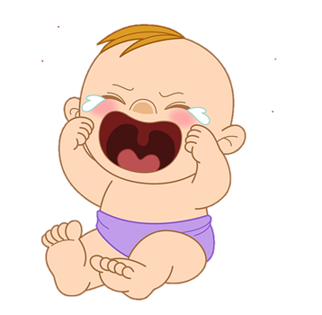
КОЛЬКИ
Пполіетіологічний синдром функціонального походження, що порушує загальний стан дитини та характеризується тривалими епізодами плачу,
неспокою або дратівливості у дитини віком до 5 місяців, які виникають та зникають раптово, не можуть бути попереджені або усунуті та не супроводжуються проявами затримки розвитку дитини чи іншого захворювання
Критерії:
дитина плаче або метушиться (criedorfussed) протягом 3 год або більше на день, протягом 3 днів або більше на попередньому тижні.
Крім того, батьки повинні вести 24-годинний щоденник поведінки, щоб підтвердити, що загальна тривалість плачу і метушливості становить понад 3 год на добу.

Slide 26

СИМПТОМИ КОЛЬОК
дитина голосно і пронизливо кричить;
може відмічатися почервоніння обличчя або блідість носо-губного трикутника;
живіт напружений;
ноги підтягнуті до живота і можуть миттєво випрямлятися, стопи часто холодні на дотик; руки притиснуті до тулуба;
іноді напад закінчується тільки після виснаження дитини або після дефекації.
В період між нападами дитина спокійна, нормально прибавляє в масі тіла, має добрий апетит.
Патофізіологія дитячих кольок не до кінця зрозуміла.

Slide 27
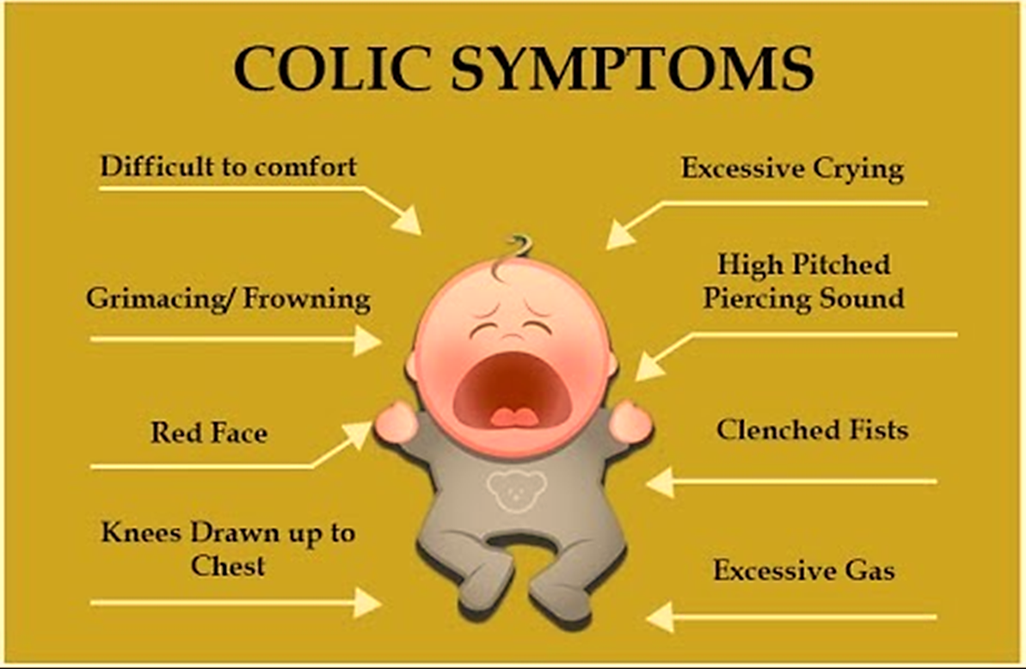

Slide 28

ЛІКУВАННЯ
Тактика ведення немовлят із кольками є покроковою та базується на принципі «від простого до складного»
Забезпечення спокійної атмосфери в родині, належного психоемоційного стану матері та родичів, що її оточують, оптимізація режиму та техніки вигодовування, корекція харчування матері при грудному вигодовуванні або підбір відповідної молочної суміші.
У випадку виражених симптомів, які є причиною зниження якості життя сім’ї, переходять до наступної сходинки – медикаментозного лікування із застосуванням піногасників (симетикон), спазмолітиків, пробіотиків.

Slide 29
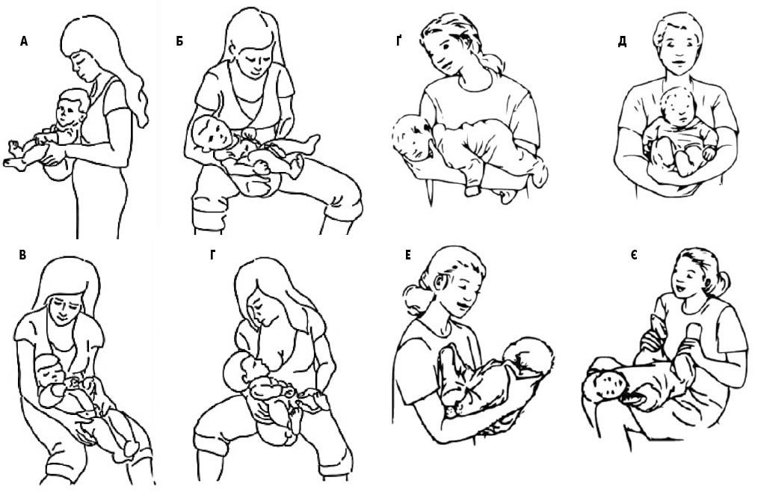
ЛІКУВАННЯ
Постуральна терапія – профілактичне утримання та носіння, використання дитячого перенесення або висаджування новонароджених з метою імітації сидячої пози.
Цей метод сприяє розслабленню м’язів малого тазу, а поза з щільно підведеними до живота ногами допомагає позбутися надмірного скупчення газів, полегшуючи стан дитини.
Зазвичай висаджування новонароджених виконують після кожного пробудження.
Рекомендовані пози для тримання немовляти з метою запобігання появі кольок

Slide 30

ФУНКЦІОНАЛЬНА ДІАРЕЯ
Це безболісна дефекація 3 і більше разів на добу більшою кількістю неоформлених випорожнень протягом 4 і більше тижнів, з дебютом у періоді новонародженості або в дошкільні роки.
При цьому, у дитини відсутні скарги, не спостерігається відхилень у здоров’ї, спостерігається нормальний розвиток при адекватному калоражі.
Діагностичними критеріями функціональної діареї можна вважати:
1) безболісну дефекацію, що з’являється не менше 4 разів на добу, більшою кількістю неоформлених випорожнень;
2) ознаки тривають більше 4-х тижнів;
3) початок симптомів відзначається у віці 6-36-и місяців життя;
4) збільшення частоти випорожнень спостерігається під час неспання;
5) відсутні відхилення у здоров“ї та розвитку при адекватному калоражі.

Slide 31

ЛІКУВАННЯ
Ведення харчового щоденника допомагає виявити продукти, які провокують прояви функціональної діареї.
Корекція раціону матері, що годує груддю, усунення усіх провокуючих факторів, нормалізація психоемоційного стану в родині сприяє спонтанному зникненню функціональної діареї.
Невисокий рівень доказовості мають рекомендації, стосовно використання пробіотиків та сорбентів.

Slide 32
ДИСХЕЗІЯ
Дисхезія в немовлят – дискоординація м'язів тазового дна й сфінктера заднього проходу, що викликає труднощі при акті дефекації.
Симптоми: напруження перед дефекацією протягом декількох хвилин, крик, плач, почервоніння обличчя від напруження починаються на першому місяці життя й минають через декілька тижнів.

Slide 33

Крітерії:
Діагноз у дитини до 9-місячного віку встановлюється:
при наявності не менше ніж 10-хвилинного напруження й крику перед успішним випорожненням м'якого калу з кишечника;
при наявності не менше ніж 10-хвилинного напруження й крику, які можуть бути пов’язані з невдалим проходженням стільця;
за відсутності інших проблем зі здоров'ям.
Підходи до лікування функціональної затримки випорожнення залежить від причини, видів порушення моторики товстого кишечника та акту дефекації, наявності ускладнень і супутніх захворювань.

Slide 34

ФУНКЦІОНАЛЬНИЙ ЗАКРЕП (ФЗ)
ФЗ – патологія, пов’язана з порушенням функцій кишківника, що проявляється збільшенням інтервалів між дефекаціями (порівняно з індивідуальною нормою) або систематичним недостатнім спорожнюванням кишечника, і в основі якої немає органічних ушкоджень.
Критерії:
ФЗ діагностують при наявності у дітей до 4-літнього віку не менш 2 з наступних ознак протягом 1 місяця:
не більше 2 дефекацій за тиждень;
Неутримання калу після придбання дитиною гігієнічних навичок (1 раз на тиждень і більше);
ознаки затримки дефекації в анамнезі;
ознаки болючих дефекацій або наявність твердих випорожнень.;
наявність великої кількості фекальних мас у прямій кишці;
вказівки на випорожнення каловими масами великого діаметру в анамнезі.

Slide 35

ЛІКУВАННЯ
Першим кроком у терапії повинно бути психологічна робота з батьками дитини.
Для того, щоб дитина змогла контролювати випорожнення, дефекація повинна бути безболісною. Цьому сприяє: розм’якшення калових мас за допомогою вживання послаблюючих засобів ( лактулоза, поліетиленгликоль, мінеральні масла)
Фармакотерапія. При ФЗ використовують тримебутин, що за допомогою енкефалінергичних механізмів нормалізує моторику шлунково-кишкового тракту.
Лише при неефективності зазначених заходів у терапію ФЗ можуть бути включені окремі проносні препарати:
– препарати, що викликають хімічне подразнення рецепторів слизової оболонки кишечника (група антрахінонів, похідні дифенілметану);
– засоби, що мають осмотичні властивості: натрію сульфат, магнію сульфат, лактулоза;
– препарати, що збільшують об'єм вмісту кишечника (целюлоза);
– препарати, що сприяють розм'якшенню калових мас (вазелінове масло, рідкий парафін тощо)

Slide 36

Аерофагія
Поняттям аерофагії описують відчуття розпирання в епігастрії, що виникає внаслідок надмірного заковтування повітря і зменшується після відрижки повітрям.
Як відомо, заковтування повітря є несвідомим фізіологічним актом, але за аерофагії відбувається надмірне заковтування повітря, причому не обов’язково пов’язане з прийомом їжі.

Slide 37

АЄРОФАГІЯ
Аерофагія – це заковтування великої кількості повітря, що як наслідок призводить до відригування.
У грудних дітей аерофагія проявляється у вигляді зригувань. Зригування у новонароджених малюків виникає через заковтування повітря під час їж, а також плачу.
Функціональна аерофагія у новонарожених є нормальным та непатологічним процесом. Частіше всього аерофагія диагностується у недоношених або у малюків з низькою масою тіла.
Аерофагія зазвичай має місце у малюків до 4-х місяців. Якщо новонароджений продовжує набирати масу тіла та відповідати нормам розвитку, приводів для неспокою немає.

Slide 38
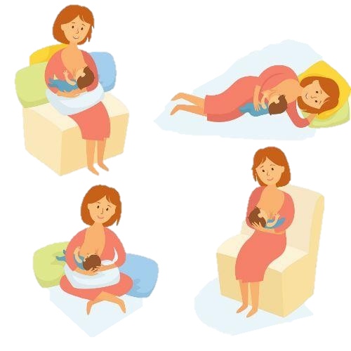
ДІАГНОСТИКА ТА ЛІКУВАННЯ
Зазвичай обстеження призначаються, якщо дитина перестає набирати або почала втрачати вагу, зявилися ознаки відставння у розумовому та фізичному розвитку
Якщо зригування виникають не часто та невеликими об’ємами проковтуваної їжі, додаткові обстеження не потрібні.
Функціональна аерофагія не лікується, а проходить самостійно через деякий час.
Матері потрібно переглянути техніку годування малюка.

Slide 39
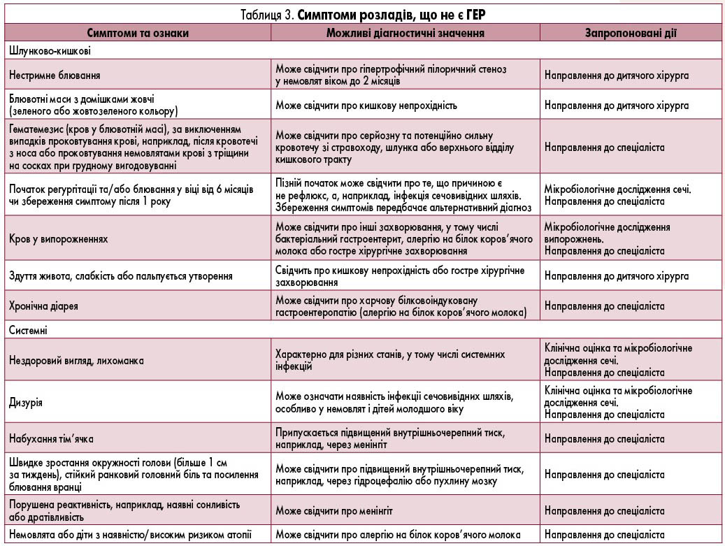

Червоні прапорці
Симптоми розладів що не є ГЕР
Notes:
Червоні прапорці
Симптоми розладів що не є ГЕР

Slide 40



«Симптоми тривоги» не характерні для функціональних розладів!
Лихоманка
Затримка розвитку Дисфагія
Кров при блювоті
Кров у випорожненнях Анемія
Лейкоцитоз
Підвищення ШОЕ

